Slide 1
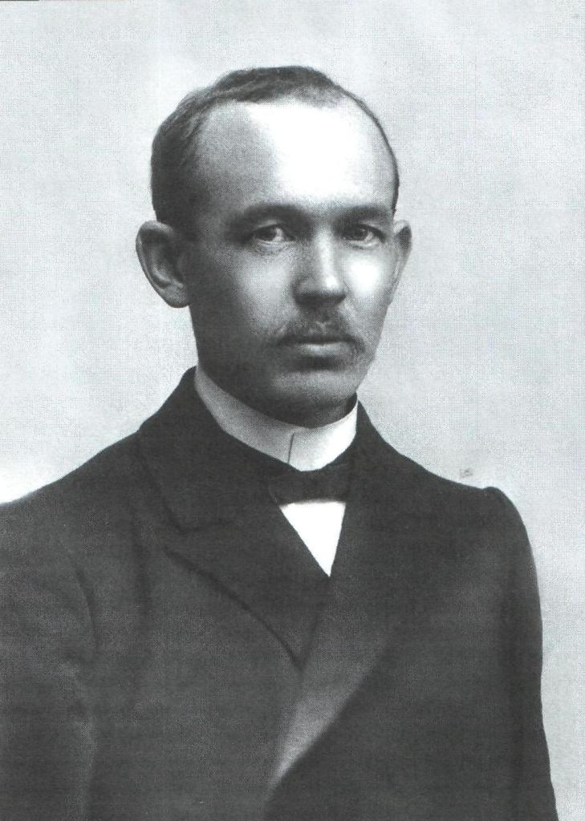
Никольский
Николай Васильевич
19.05.1878 – 02.11.1961
Историк, этнограф, педагог-просветитель, общественный деятель, ученый и исследователь, основатель первой чувашской газеты «Хыпар».

Slide 2
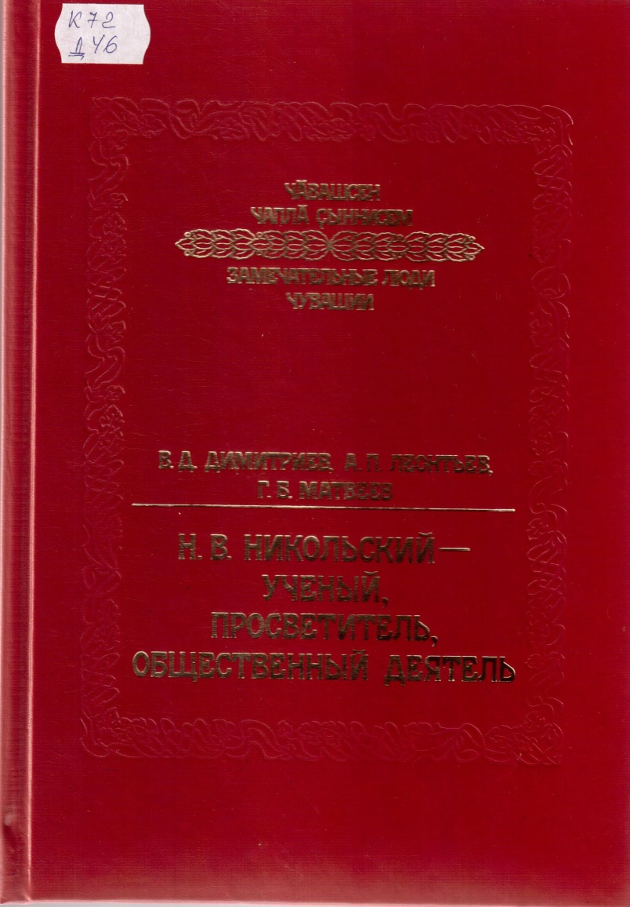
Чӑвашсен чаплӑ ҫыннисем
Замечательные люди Чувашии
В.Д. Димитриев, А.П. Леонтьев,
Г.Б. Матвеев
Никольский Н.В. –
УЧЕНЫЙ,
ПРОСВЕТИТЕЛЬ,
ОБЩЕСТВЕННЫЙ ДЕЯТЕЛЬ

Slide 3
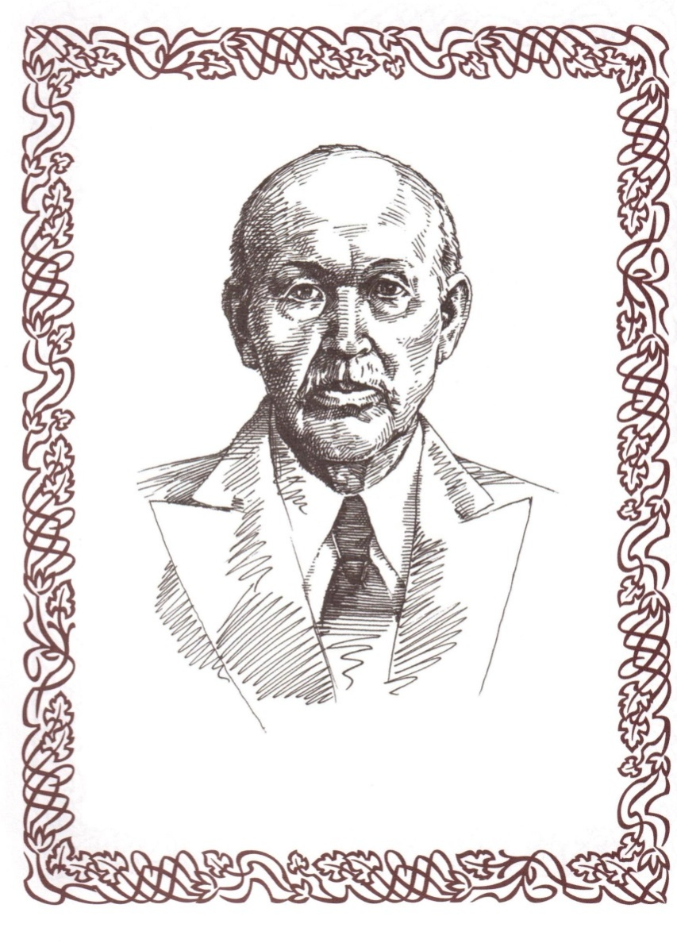
В книге описана жизнь, научная, педагогическая
и общественная деятельность крупного историка, этнографа, и лексикографа
Н.В. Никольского. Подробно освещены годы учебы и период
формирования личности, научное творчество, общественно-политическая деятельность
и создание газеты «Хыпар».

Slide 4
СЕМЬЯ, ДЕТСТВО, ГОДЫ УЧЕБЫ,
ФОРМИРОВАНИЕ ЛИЧНОСТИ.
РОДОСЛОВНАЯ
Николай Васильевич Никольский родился 7(19) мая 1878 года в д. Юрмейкина (Купӑрля) Шуматовской волости Ядринского уезда Казанской губернии.
Отец — чуваш Василий Никитич Никольский,
мать — Агриппина Степановна, русская по национальности. Василий Никитич обвенчался с
16-летней Агриппиной, дочерью священника Степана Севостьянова из села Ишаки Козьмодемьянского уезда 28 июля 1869 года. У Н.В.Никольского было три брата и пять сестёр: Меркурий, Зосим, Валерий, Анна, Елизавета, Екатерина, Елизавета и Серафима.

Slide 5
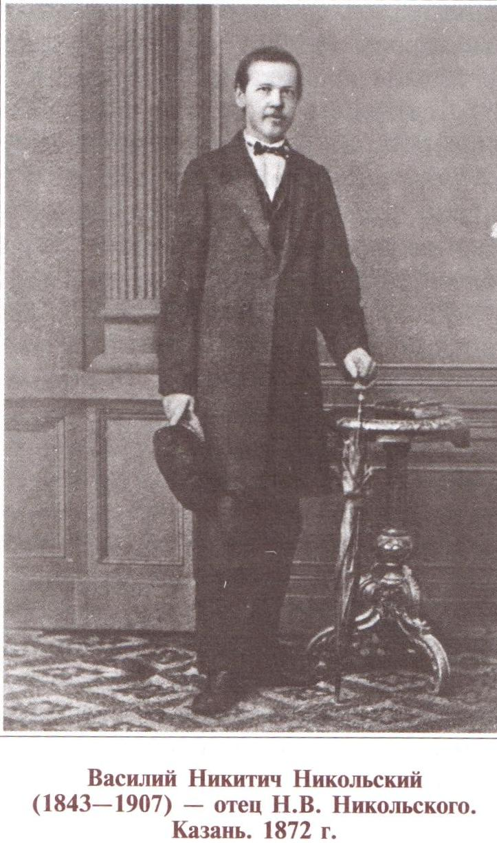
Отец, В.Н. Никольский, пользовался авторитетом среди крестьян Юрмекейкино. Он стал инициатором нововведений в хозяйстве. Посреди деревни устроил большой пруд и развел в нем карасей. Отвел половину своего надела под фруктовый сад. В.Н. Никольский по новой технологии построил два новых дома. В 1880-х годах он работал старшиной Шуматовской волости. Все сыновья и дочери Василия Николаевича Никольского получили образование.

Slide 6
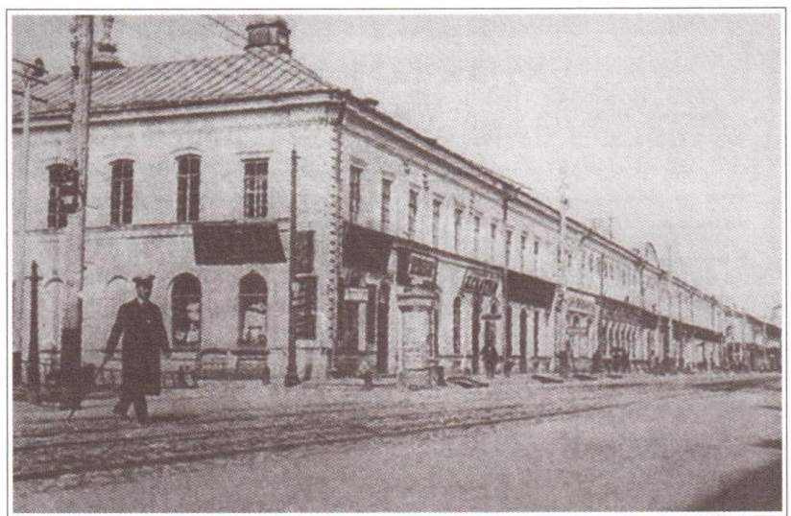
ГОДЫ УЧЕБЫ И
ФОРМИРОВАНИЯ ЛИЧНОСТИ
Н.В. Никольский учился два года в Шуматовском земском училище, затем был принят
в подготовительный класс Чебоксарского духовного училища. В 1893 же году поступил в Казанскую духовную семинарию
(с шестилетним сроком обучения).
Семинарию окончил в 1899 году пятым учеником первого разряда с хорошими знаниями общеобразовательных (кроме математики) и богословных дисциплин, а также французского и татарского языков, был удостоен
«звания студента семинарии».

Slide 7
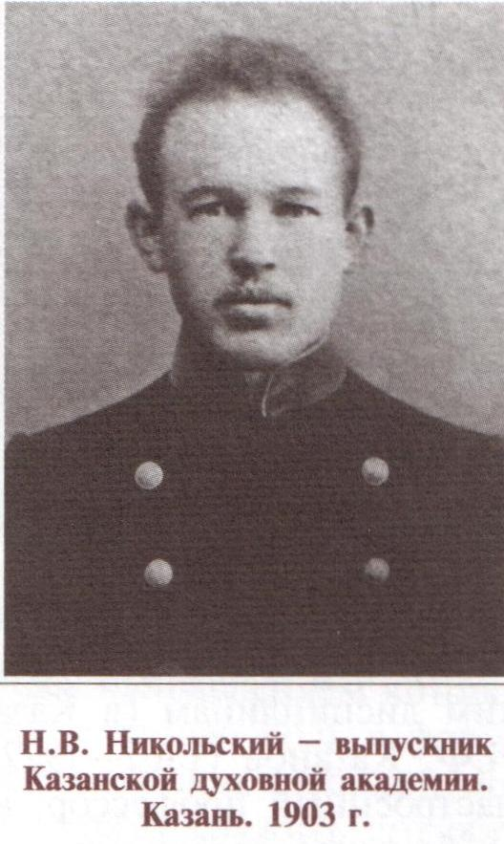
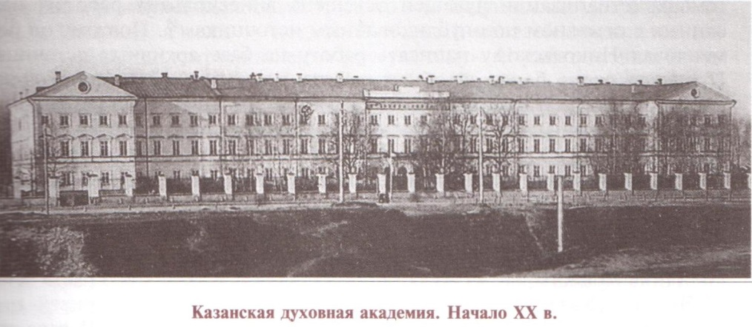
ГОДЫ УЧЕБЫ И
ФОРМИРОВАНИЯ ЛИЧНОСТИ
Увлеченный наукой юноша, не смотря на пожелания отца быть сельским священником, выдержал экзамены и был зачислен стипендиатом на миссионерское отделение татарской группы в Казанскую духовную академию.
Академию окончил Н.В. Никольский в 1903 году. Совет академии присудил
Н. В. Никольскому степень кандидата богословия и звание магистранта, признав его кандидатское сочинение «Христианство среди чувашей» лучшим по истории русской церкви и удостоив премии в размере 100 рублей.

Slide 8
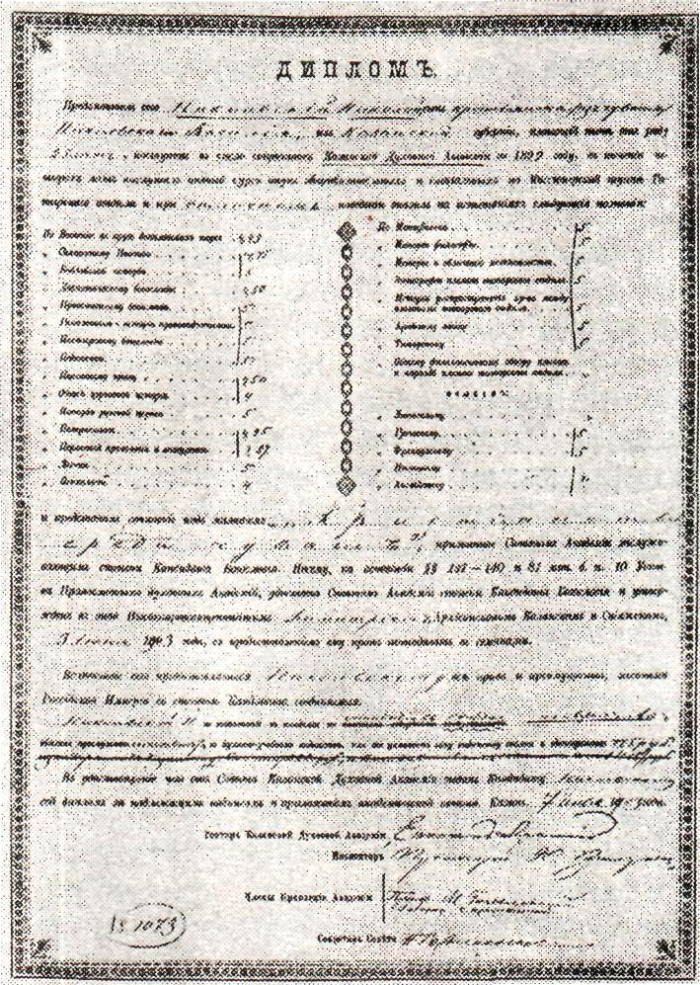
ГОДЫ УЧЕБЫ И
ФОРМИРОВАНИЯ ЛИЧНОСТИ
Н.В. Никольский последовательно прошел ступени духовного образования –
от училища до академии.
В 10 лет поступил в Чебоксарское духовное училище (1899 – 1903), затем 15-летний юноша продолжил учебу в
Казанской духовной семинарии (1893 - 1899) и
Казанской духовной академии (1899 - 1903)
получил высшее духовное образование.
Практически всю жизнь занимался самообразованием.

Slide 9
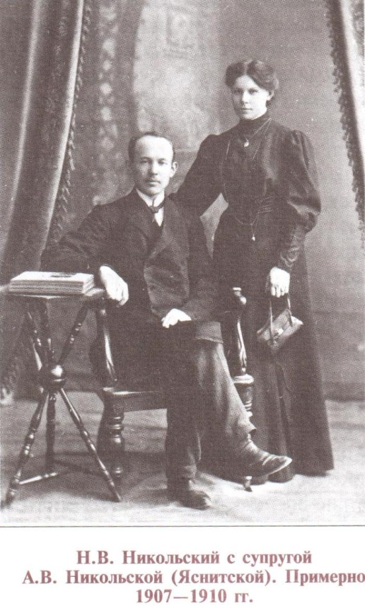
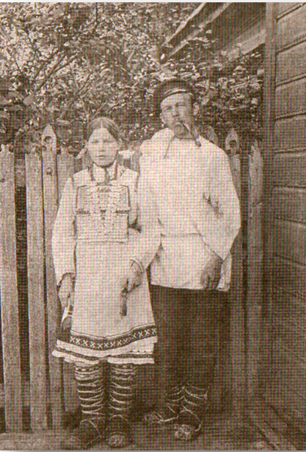
4 июля 1907 года 29-летний Николай Никольский обвенчался с 19-летней Александрой Яснитской – дочери русского священника Владимира Сергеевича Яснитского. Александра Владимировна в течение 54 лет была верной спутницей и помощницей Николая Васильевичаю В Казани получила образование врача-стоматолога и до глубокой старости работала по этой специальности.
К сожалению, детей у них не было.

Slide 10
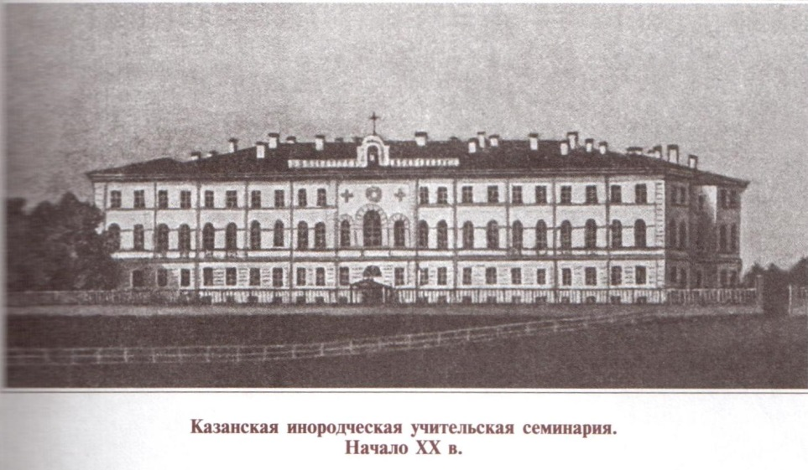
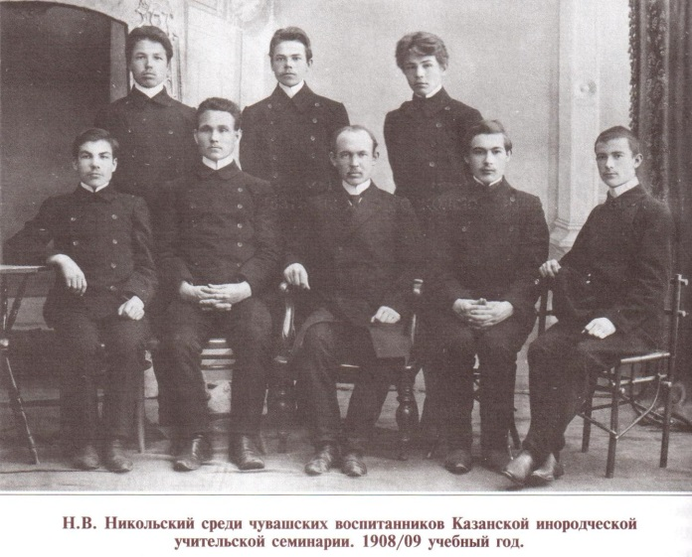
ПЕДАГОГИЧЕСКАЯ ДЕЯТЕЛЬНОСТЬ
Педагогическая деятельность Н.В. Никольского связана с десятком учебных заведений г. Казани.
С ноября 1903 по 1917 годы работал преподавателем «чувашского языка и соединенных с ним предметов»
на мессионерских курсах
при духовной академии,
1906-1910 гг. – преподаватель Казанской инородческой учительской семинарии, с 15 ноября 1915 года – Казанского университета.
Также Николай Васильевич преподавал историю в Казанской земской учительской школе, в Казанской земской женской учительской семинарии. Как педагог состоял членом Братства св. Гурия
с 1903 по 1917 годы.

Slide 11
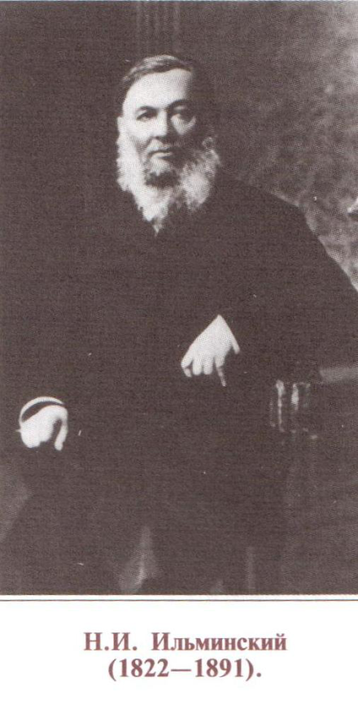
ОБЩЕСТВЕННО-ПРОСВЕТИТЕЛЬСКАЯ
ДЕЯТЕЛЬНОСТЬ
Н.В. Никольский, будучи сторонником системы
Н.И. Ильминского по просвещению «инородцев», активно участвовал в общественном движении за национальный подъем чувашей и других поволжских народов, за их сближение и равенство с народами России, против насильственной русификации. С 1903 по 1917 сотрудничал в переводческой комиссии Православного миссионерского общества (ПМО).
Работая в ПМО составлял и издавал «Çулталăк кĕнеки» (9 книг). При его участии и под его редакцией учебные пособия и словари. С общественно-просветительской деятельностью неразрывно связаны собственные сочинения Н.В. Никольского.

Slide 12
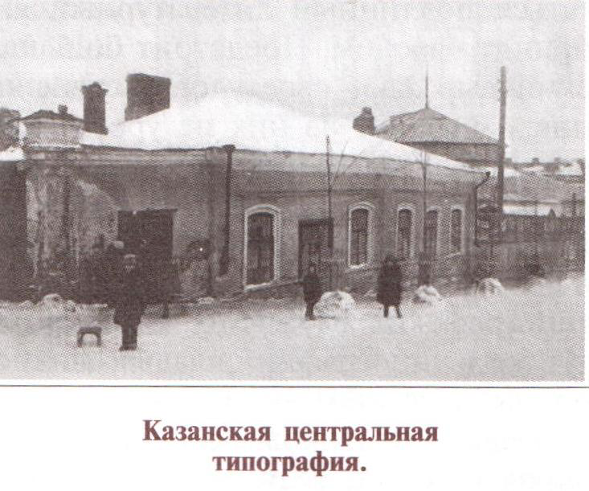
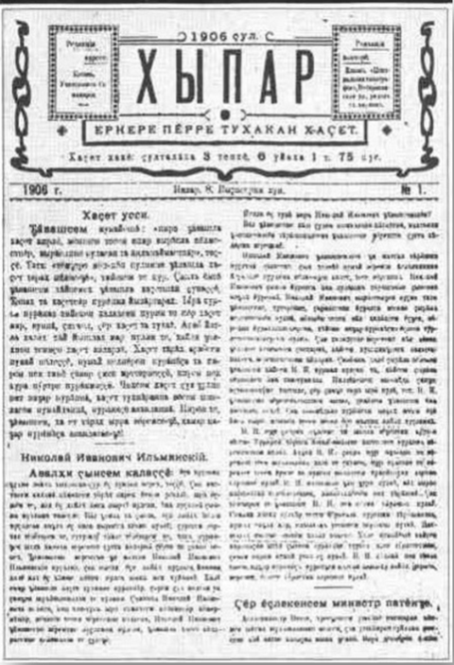
ПЕРВАЯ ЧУВАШСКАЯ ГАЗЕТА «ХЫПАР»
В январе 1906 г. Н. В. Никольский стал издавать первую чувашскую газету «Хыпар» (Вести), был редактором-издателем ее 22 номеров (по май 1906 г.) Постоянными сотрудниками «Хыпара» стали бывшие ученики Симбирской чувашской школы, исключенные за участие в движении в 1905 году, также учащиеся казанских училищ. Тираж первого номера составил более 1500 экземпляров. Газета печаталась в «Центральной» типографии в г. Казань.

Slide 13
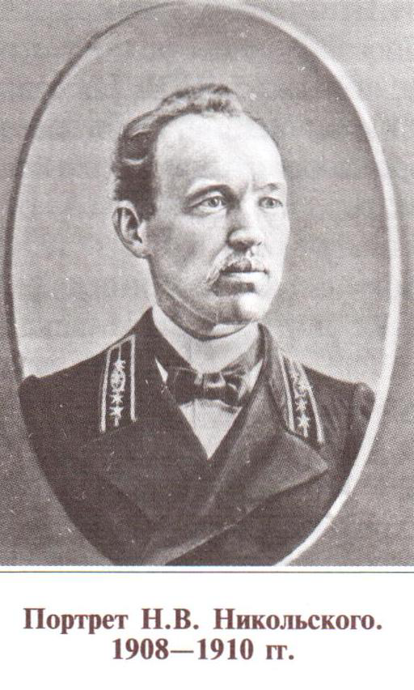
СОЗДАНИЕ АРХИВНОГО ФОНДА
Н.В. Никольский считал первейшим своим делом научную работу. Со студенческих лет собирал факты, материалы исторического, этнографического, экономического характера. Никольский Н.В. выпустил монографии «Христианство среди чуваш Среднего Поволжья в XVI – XVIII веках» (1912), «История мари» (1920), исторический очерк «Народное образование у чуваш», публикации «Из архивных дел Нижегордской духовной консистории» (1911), «К истории христианского просвещения черемис в XIX веке», «Сборник исторических материалах о народностях Поволжья» (1920) и др. Ценнейших архивных источников по истории христианизации чувашей, извлеченных им, насчитывается сотни. Рукописный фонд ученого – богатейшее собрание источников. Он создал богатейшее собрание источников, состоящее из 238 томов, по 200-300 листов в каждом.

Slide 14
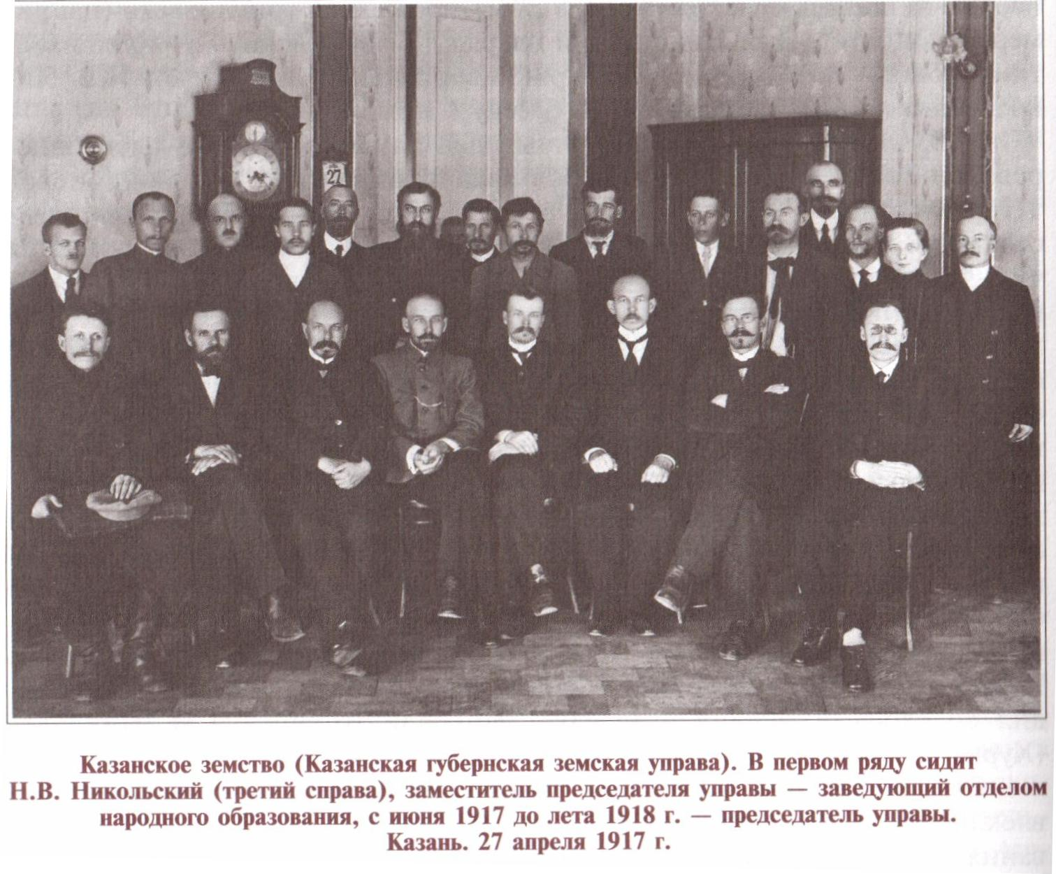
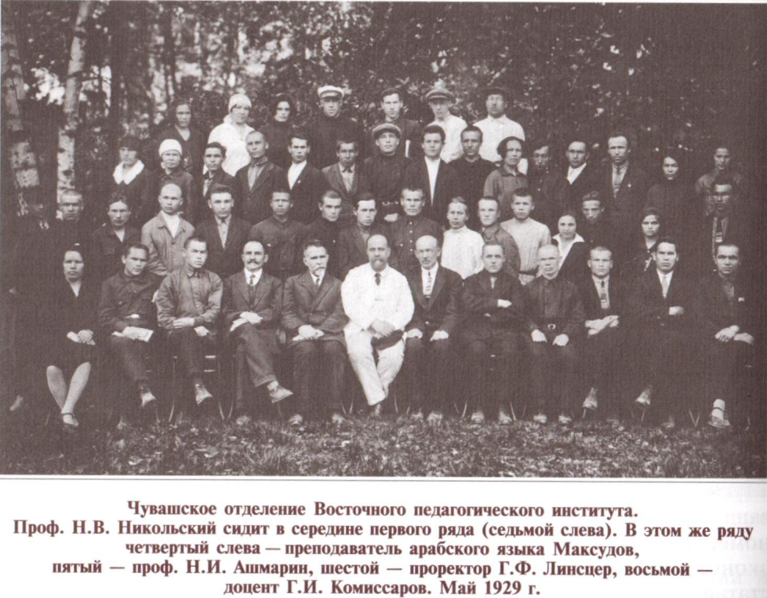
ОБЩЕСТВЕННО-ПОЛИТИЧЕСКИЙ ДЕЯТЕЛЬ.
ОРГАНИЗАТОР ВЫСШЕЙ ШКОЛЫ. ПРОФЕССОР.

Slide 15
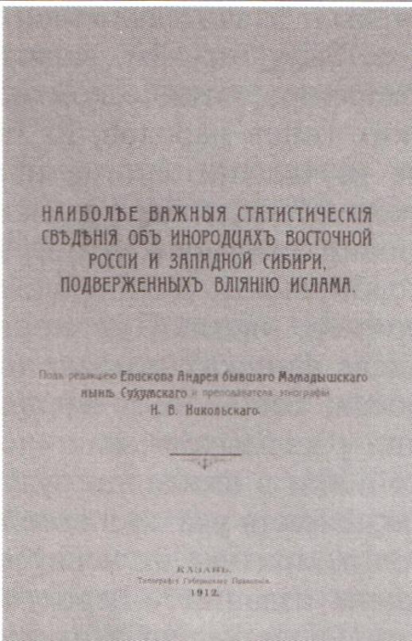
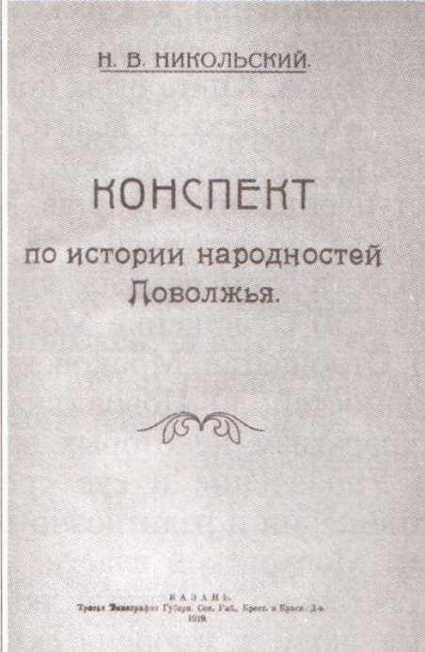
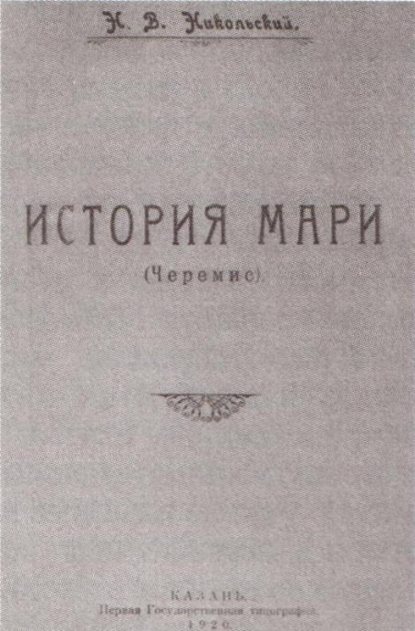
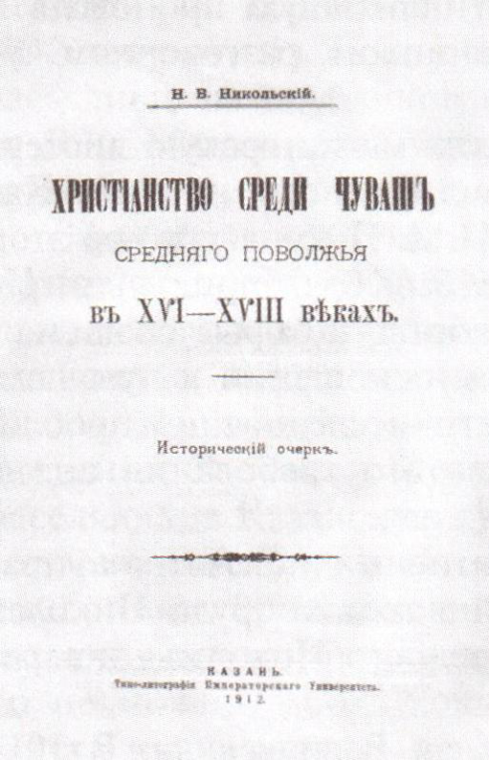
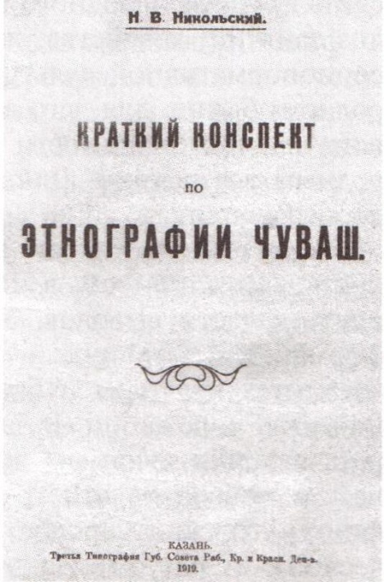
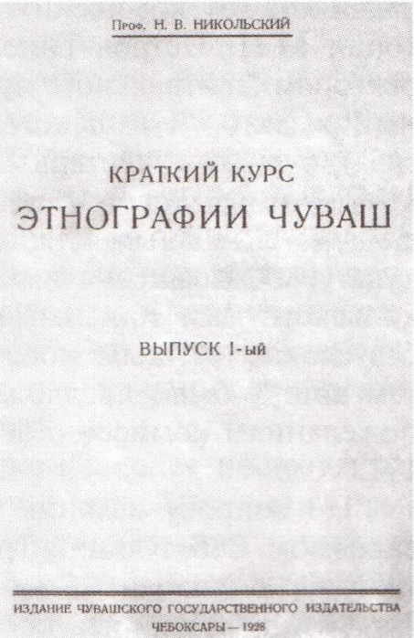
НАУЧНО-ИССЛЕДОВАТЕЛЬСКАЯ РАБОТА

Slide 16
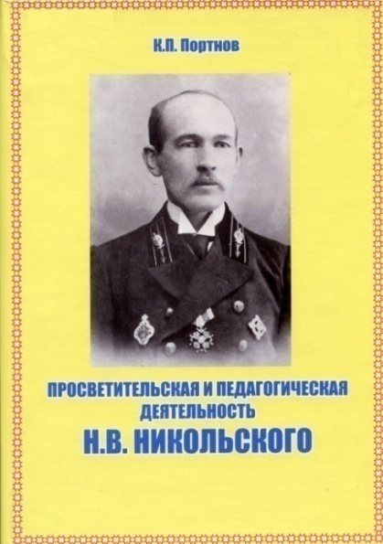
.
Научные труды Н. Никольского не потеряли своего научного значения. Они служат надежным фундаментом для дальнейшего развития науки, культуры, экономики Чувашии. Ученый профессионально исследовал историографию историко-этнографического изучения чувашей, написал десятки монографий и книг, статей по малоизученным компонентам истории, этнографии и фольклористики, значителен его вклад в исследование этнической истории чувашей, марийцев, мордвы.

Slide 17
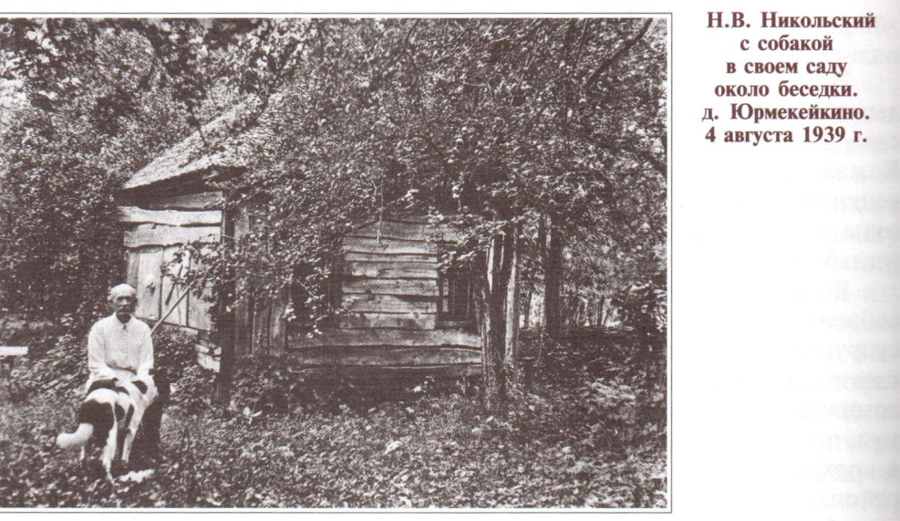
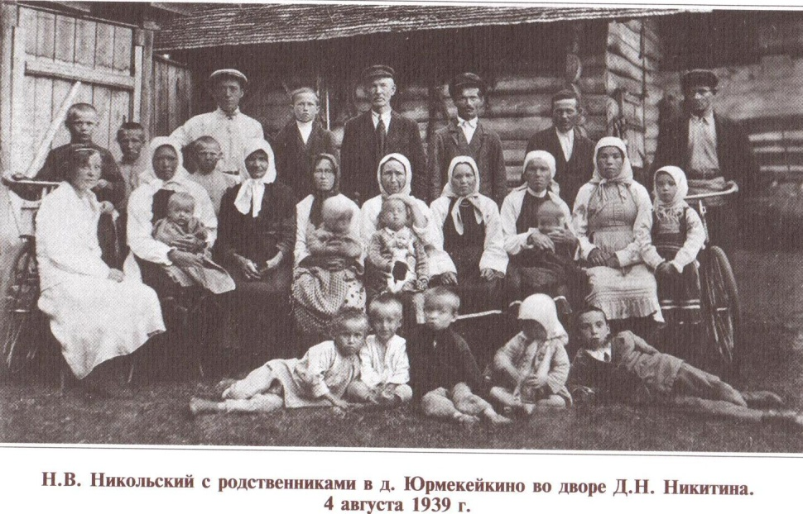
СВЯЗИ С МАЛОЙ РОДИНОЙ
Н.В. Никольский ежегодно приезжал в родную Чувашию, родную деревню Юрмейкино каждое лето во время отпусков. Во время приездов не только собирал этнографические материалы, но и вместе с супругой помогал односельчанам в лечении болезней, в улучшении культуры быта, садоводства, домоводства. В очерке «История школы в д. Юрмейкино Моргаушского района Чувашской республики» (1957) пишет вкратце об истории деревни, отце, организаторе школы Е.М. Матвееве.

Slide 18
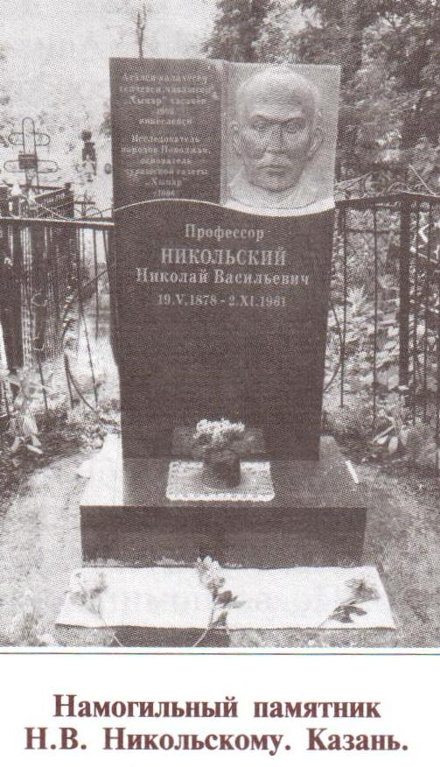
ИМЯ Н.В. НИКОЛЬСКОГО
НЕ БУДЕТ ЗАБЫТО ИСТОРИЕЙ.
Решением ВАК Министерства высшего образования СССР
от 15 ноября 1947 г. ему была присуждена ученая степень
доктора исторических наук.
2 ноября 1961 г., прикованный недугом к постели
Н. В. Никольский,
скончался в Казани.

Slide 19
Основными источниками для написания книги послужил богатейший рукописный фонд
Н.В. Никольского, хранящийся в Научном архиве Чувашского государственного института гуманитарных наук и других институтах Поволжья, научном архиве ЧГИГН, Рукописном фонде Марийского НИИ и отделе редких книг и рукописей
в Казани. В книге использован иллюстративный материал из архивов государственных учреждений и личных архивов.

